Slide 1


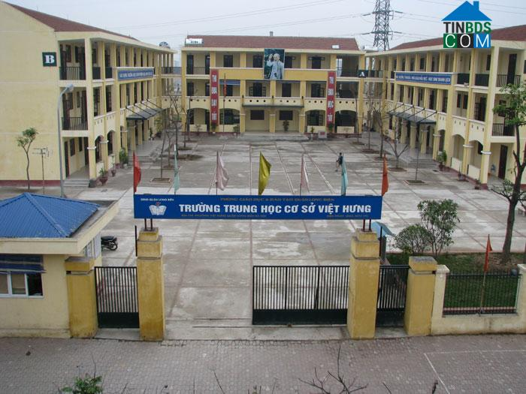




TRƯỜNG THCS VIỆT HƯNG
GIÁO VIÊN: CHU THỊ TRÚC

Slide 2
TRÒ CHƠI: AI NHANH NHẤT
LUẬT CHƠI
Trên màn hình sẽ xuất hiện một số loại biểu đồ
- Các em dựa vào hiểu biết của bản thân và kiến thức đã học để kể tên các biểu đồ
Có 4 em lên bảng viết tên biểu đồ, các em còn lại viết ra giấy nháp. Em nào trả lời đúng tất cả tên các loại biểu đồ sẽ nhận được điểm 10
- Trong quá trình trả lời, em nào trả lời đúng tên từ khóa thì sẽ nhận được phần quà lớn hơn.

Slide 3
GV cho hiện các biểu đồ. Mỗi BĐ là 1 slide
hiệu ứng 1: BĐ hiện ra
hiệu ứng 2: hiện tên BĐ

Slide 4
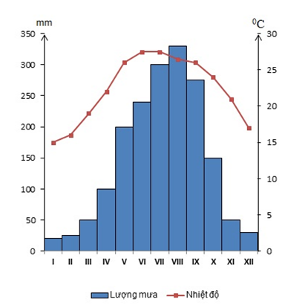
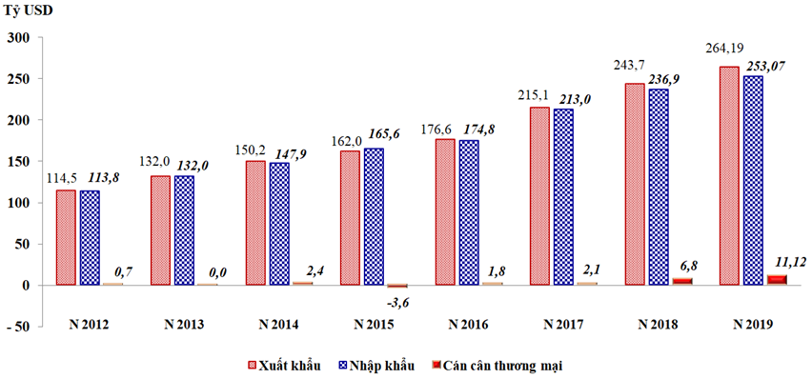
LỊCH SỬ& ĐỊA LÝ 8 – PHÂN MÔN ĐỊA LÝ
CHUYÊN ĐỀ: DẠY HỌC PHÁT TRIỂN NĂNG LỰC, PHẨM CHẤT HỌC SINH THÔNG QUA RÈN KỸ NĂNG
VẼ VÀ PHÂN TÍCH BIỂU ĐỒ
GIÁO VIÊN: CHU THỊ TRÚC-THCS VIỆT HƯNG

Slide 5

TIẾT 15, 16 - BÀI 5. THỰC HÀNH:
VẼ VÀ PHÂN TÍCH BIỂU ĐỒ KHÍ HẬU
TIẾT 1: LÝ THUYẾT VẼ BIỂU ĐỒ KHÍ HẬU
TIẾT 2: VẼ VÀ PHÂN TÍCH BIỂU ĐỒ KHÍ HẬU
CÁC NỘI DUNG CHÍNH
1
LÝ THUYẾT VẼ BIỂU ĐỒ KHÍ HẬU
2
HƯỚNG DẪN VẼ BIỂU ĐỒ KHÍ HẬU

Slide 6

Trình bày được cách vẽ biểu đồ khí hậu
- Phân tích được biểu đồ khí hậu
Của một số trạm thuộc các vùng khí hậu khác nhau.
Mục tiêu

Slide 7
I. CÁCH VẼ BIỂU ĐỒ KHÍ HẬU
GV GỌI CÁC NHÓM TREO BẢNG NHÓM PHẦN CHUẨN BỊ Ở NHÀ
- GỌI ĐẠI DIỆN NHÓM 2 TRÌNH BÀY
GV CHO HS NHẬN XÉT VÀ CHỐT CÁC BƯỚC VẼ BĐ

Slide 8
CÁCH VẼ BIỂU ĐỒ KHÍ HẬU
1. Xây dựng hệ trục tọa độ vuông góc, bao gồm 1 trục hoành và 2 trục tung.( Phù hợp với khổ giấy)
- Trục hoành thể hiện các tháng trong năm (12 tháng).
- Trục tung: (2 trục), trục tung bên trái thể hiện nhiệt độ, trục tung bên phải thể hiện lượng mưa.
+ Một trục nhiệt độ
+ Một trục lượng mưa
2. Xác định tỷ lệ thích hợp ở cả hai trục (dựa vào giá trị thấp nhất, cao nhất trong bảng số liệu).
3. Căn cứ vào các số liệu của đề bài và tỷ lệ đã xác định để tính toán và đánh dấu tọa độ của các điểm mốc trên 2 trục ( Hướng dẫn cách tính số liệu để vẽ BĐ).
4. Hoàn thiện biểu đồ.
- Ghi đầy đủ số liệu cho Cột và Đường.
- Hoàn chỉnh bảng chú giải và tên biểu đồ.

Slide 9
II. HƯỚNG DẪN CÁCH VẼ BIỂU ĐỒ KHÍ HẬU CỦA TRẠM TÂN SƠN HÒA
1. Xây dựng hệ trục tọa độ: Cần lưu ý: khi xây dựng hệ trục tọa độ, cần vẽ trục hoành trước, trên trục hoành chia 12 tháng, 2 trục tung
( Trục tung lượng mưa: 100 mm tương ứng 2cm. Trục tung nhiệt độ 10⁰ tương ứng 2cm
Trục hoành: 1 tháng tương ứng 1cm)
- GV: yêu cầu HS làm việc nhóm (theo bàn)
Dãy 1,3: tính độ dài trên trục tung cột nhiệt độ
Dãy 2: tính độ dài trên trục tung cột lượng mưa
Tháng | 1 | 2 | 3 | 4 | 5 | 6 | 7 | 8 | 9 | 10 | 11 | 12
nhiệt độ | 26,9 | 27,5 | 28,8 | 29,8 | 29,4 | 28,5 | 28,0 | 28,1 | 27,8 | 27,6 | 27,6 | 27,1
Độ dài (cm) | 5,38 | 5,5 | 5,76 | 5,96 | 5,88 | 5,7 | 5,6 | 5,6 | 5,5 | 5,5 | 5,5 | 5,4
lượng mưa | 22,9 | 11,1 | 24,8 | 77,6 | 215,9 | 250,1 | 258,7 | 266,5 | 315,8 | 306,6 | 167,4 | 46,2
Độ dài (cm) | 0,458 | 0,22 | 0,496 | 1,55 | 4,318 | 5,0 | 5,17 | 5,33 | 6,316 | 6,1 | 3,34 | 0,92

Slide 10



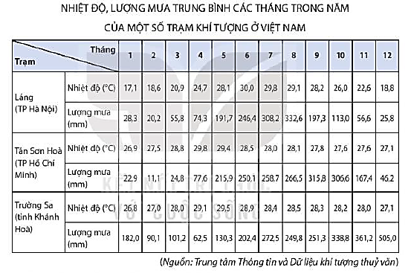



BÀI 5
1
VẼ BIỂU ĐỒ KHÍ HẬU
Quan sát bảng số liệu SGK, hãy lựa chọn và vẽ biểu đồ khí hậu của 1 trạm khí tượng.
Lựa chọn và vẽ biểu đồ khí hậu: trạm khí tượng Tân Sơn Hòa (TPHCM)

Slide 11
BÀI 5
1
VẼ BIỂU ĐỒ KHÍ HẬU
CÁC BƯỚC VẼ BIỂU ĐỒ KHÍ HẬU
Bước 1: Xác định các giá trị cao nhất trong bảng số liệu để tiến hành xây dựng hệ trục tọa độ.
Ví dụ: Trạm Tân Sơn Hòa (TPHCM) có nhiệt độ tháng cao nhất là 29,8°C, lượng mưa tháng cao nhất là 315,8mm.
Bước 2: xây dựng hệ trục tọa độ, bao gồm 1 trục hoành và 2 trục tung
- Trục hoành thể hiện các tháng trong năm (12 tháng)
- Trục tung: (2 trục)
+ Một trục nhiệt độ: Ta sẽ lấy giá trị cao nhất trên trục thể hiện nhiệt độ là khoảng 35°C để cân xứng với trục lượng mưa.
+ Một trục lượng mưa: Ta sẽ lấy giá trị cao nhất trên trục thể hiện lượng mưa là khoảng 350mm.
Bước 3: Vẽ biểu đồ lượng mưa
- Vẽ lần lượt tuần tự các cột lượng mưa từ tháng 1 cho đến tháng 12.
- Tháng 1 và tháng 12 sẽ vẽ liền với trục.
- Ví dụ: Tháng 1 lượng mưa là 22,9mm, tháng 2 là 11,1mm.
Bước 4: Vẽ đường biểu diễn nhiệt độ
- Xác định các điểm nhiệt độ giữa các tháng.
- Nối các điểm lại thành một đường liên tục.
Bước 5: Hoàn thiện biểu đồ
Bổ sung bảng chú giải, tên biểu đồ

Slide 13

BÀI 5
1
VẼ BIỂU ĐỒ KHÍ HẬU
⁰C
mm
35
350
30
300
25
250
20
200
15
150
10
100
5
50
0
7
0
1
2
3
4
5
6
8
9
10
11
12
Tháng
Nhiệt độ
Lượng mưa
Biểu đồ thể hiện nhiệt độ và lượng mưa ở Tân Sơn Hòa (TPHCM)

Slide 14

BÀI 5
2
NHẬN XÉT BIỂU ĐỒ KHÍ HẬU
HOẠT ĐỘNG NHÓM
Thời gian: 5 phút
NHIỆM VỤ
* NHÓM 1, 2, 3 VÀ 4: Quan sát biểu đồ và bảng số liệu, hãy:
- Cho biết nhiệt độ trung bình năm của Tân Sơn Hòa (TPHCM) là bao nhiêu?
- Cho biết biên độ nhiệt năm của Tân Sơn Hòa (TPHCM) là bao nhiêu?
* NHÓM 5, 6, 7 VÀ 8: Quan sát biểu đồ và bảng số liệu, hãy:
- Cho biết tổng lượng mưa trung bình năm của Tân Sơn Hòa (TPHCM) là bao nhiêu?
- Cho biết thời gian mùa mưa (mùa mưa là thời gian có 3 tháng liên tục trở lên có lượng mưa trên 100mm).

Slide 15
BÀI 5
2
NHẬN XÉT BIỂU ĐỒ KHÍ HẬU
MỘT SỐ PHÉP TÍNH TOÁN
- Biên độ nhiệt năm = nhiệt độ tháng cao nhất – nhiệt độ tháng thấp nhất.
- Nhiệt độ trung bình năm = tổng nhiệt độ 12 tháng / 12.
- Tổng lượng mưa trung bình năm = tổng lượng mưa 12 tháng.

Slide 16
BÀI 7
2
PHÂN TÍCH BIỂU ĐỒ KHÍ HẬU
Biên độ nhiệt năm là 2,9⁰C.
Nhiệt độ trung bình năm là 28,1⁰C.
1

Slide 17
BÀI 7
2
PHÂN TÍCH BIỂU ĐỒ KHÍ HẬU
Thời gian mùa mưa: Tháng 5, 6, 7, 8, 9, 10, 11
Lượng mưa trung bình năm là 1963,6mm
5

Slide 18


BÀI 5
2
NHẬN XÉT BIỂU ĐỒ KHÍ HẬU
* Về nhiệt độ:
- Biên độ nhiệt năm là 2,9⁰C.
- Nhiệt độ trung bình năm là 28,1⁰C.
* Về lượng mưa:
- Thời gian mùa mưa: Tháng 5, 6, 7, 8, 9, 10, 11
- Lượng mưa trung bình năm là 1963,6mm.

Slide 19
TRÒ CHƠI Ô CHỮ
1
2
3
4
5
6
LUẬT CHƠI
- Trò chơi ô chữ gồm 6 ô chữ được đánh số từ 1 đến 6 sẽ tương ứng với 6 câu hỏi.
- Các em dựa vào Atlat ĐLVN và kiến thức đã học để trả lời, mỗi câu hỏi có 1 lượt trả lời.
- Em nào trả lời đúng sẽ nhận được 1 phần quà nhỏ và ô chữ sẽ hiện ra chữ cái tương ứng, trả lời sai ô chữ sẽ bị khóa lại.
- Trong quá trình trả lời, em nào trả lời đúng tên từ khóa thì sẽ nhận được phần quà lớn hơn.

Slide 20
TRÒ CHƠI Ô CHỮ
1
2
3
4
5
6
I
Ê
Ể
U
Đ
Ô
B
Ồ
Câu 1. Nhiệt độ trung bình năm ở hầu hết mọi nơi trên cả nước đều trên bao nhiêu ⁰C?
A. 20⁰C B. 30⁰C C. 40⁰C D. 50⁰C
Câu 2. Nước ta có lượng mưa trung bình năm là bao nhiêu mm/năm?
A. 1000-2000mm B. 1500-2000mm C. 2000-2500mm D. 2500-3000mm
Câu 3. Độ ẩm không khí của nước ta là trên bao nhiêu %?
A. 60% B. 70% C. 80% D. 90%
Câu 4. Gió mùa mùa đông của nước ta thổi theo hướng nào?
A. tây nam B. tây bắc C. đông nam D. đông bắc
Câu 5. Gió mùa mùa hạ ở nước ta hoạt động từ tháng mấy đến tháng mấy?
A. tháng 5 – 10 B. tháng 6 – 10 C. tháng 7 – 10 D. tháng 8 – 10
Câu 6. Khí hậu nước ta phân hóa đa dạng là do sự ảnh hưởng của?
A. vị trí địa lí B. hình dạng lãnh thổ C. địa hình D. Cả A, B, C

